Slide 1

Стратегия БЕЛКАРТ – «Быть ближе»

Slide 2
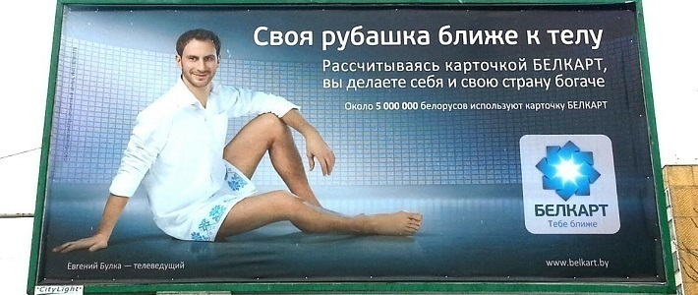
Проблематика:
Мнение общественности о платежной системе БЕЛКАРТ:
«20 лет существует Белкарт, но то, какими путями этот продукт подается потребителю? В банках насильно все 20 лет втюхивали этот Белкарт»
«Казалось бы, когда есть Visa и MasterCard, имеющие 50-ти летний опыт работы с деньгами, зачем изобретать велосипед "Белкарт"? А если сотруднику банка нужно уточнить нюансы, то и не знаешь кому звонить и у кого спросить. Белкарт как бы есть, но его как бы и нет»
«Евгений Булка мне визуально неприятен, а тут еще и голые его тоще-волосатые ляжки. Пользуйся Белкарт, останешься без штанов»

Slide 3
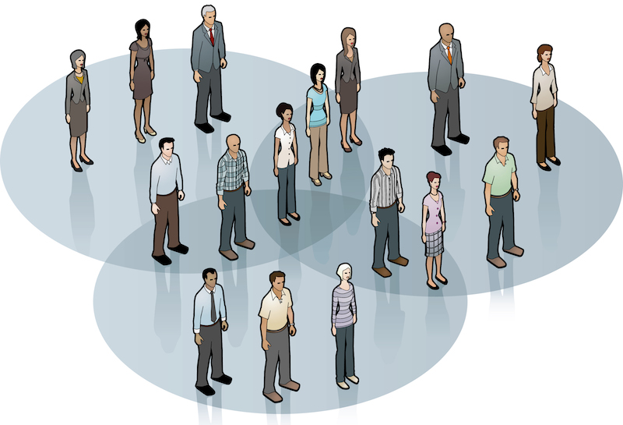
Целевые аудитории:
Целевая аудитория № 1 – Акционеры и партнеры/ключевые игроки рынка
Целевая аудитория № 2 –
Банки-участники платежной системы БЕЛКАРТ
Целевая аудитория № 3 –
Пресса (СМИ РБ)
Целевая аудитория № 4 – Общественность

Slide 4

Цель:
Поменять мнение общественности о ПС БЕЛКАРТ в лучшую сторону.
Общественное мнение о БЕЛКАРТ должно быть:
10% - это негативные высказывания;
25% - это нейтральные высказывания;
65 % - это положительные высказывания.

Slide 5

Задачи:
Установить контакт, наладить отношения, сломать стереотипы 20-ти летней давности о закрытости ПС БЕЛКАРТ

Slide 6

Тактика:
1. ПС БЕЛКАРТ каждой из целевых аудиторий объявила об открытости и готовности к коммуникациям.
2. Установить двухстороннюю коммуникацию с ЦА. Постоянно искать инфоподы для общения и получения обратной связи.
3. На основании двухсторонних коммуникаций разрабатывать продукты и услуги, удовлетворяющие спрос всех ЦА.
4. Получать обратную связь от ЦА о новых продуктах и услугах.

Slide 7
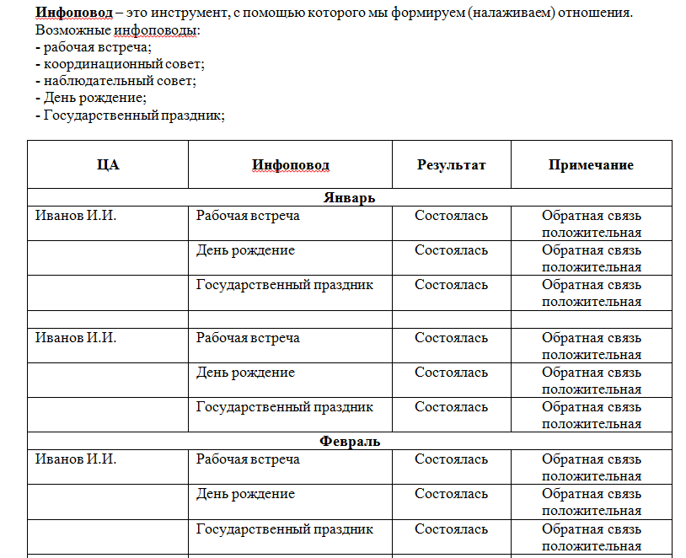
Механика:
Целевая аудитория № 1 – Акционеры и партнеры/ключевые игроки рынка

Slide 8
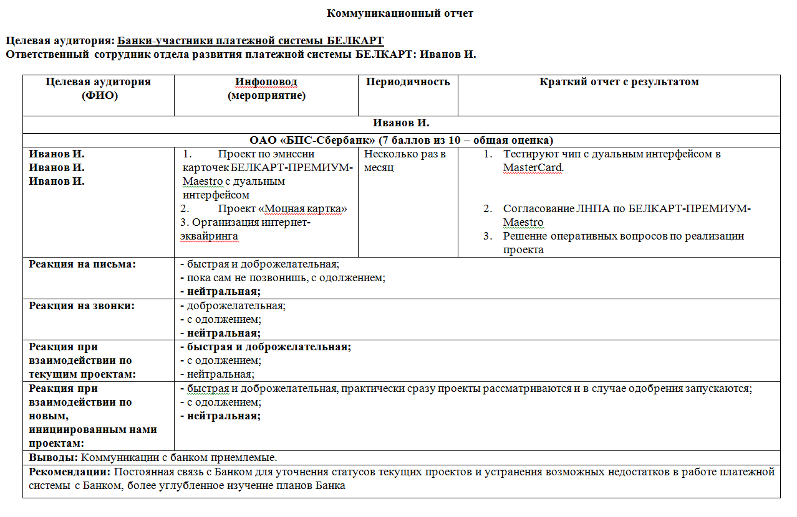
Механика 2014:
Целевая аудитория № 2 – Банки-участники платежной системы БЕЛКАРТ

Slide 9
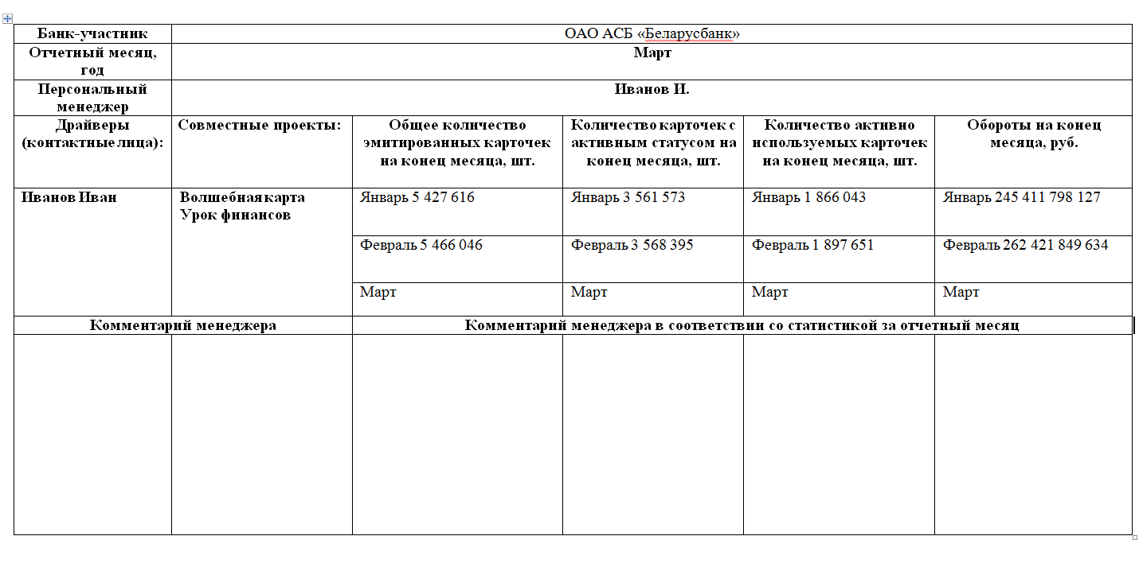
Механика 2015:
Целевая аудитория № 2 – Банки-участники платежной системы БЕЛКАРТ

Slide 10
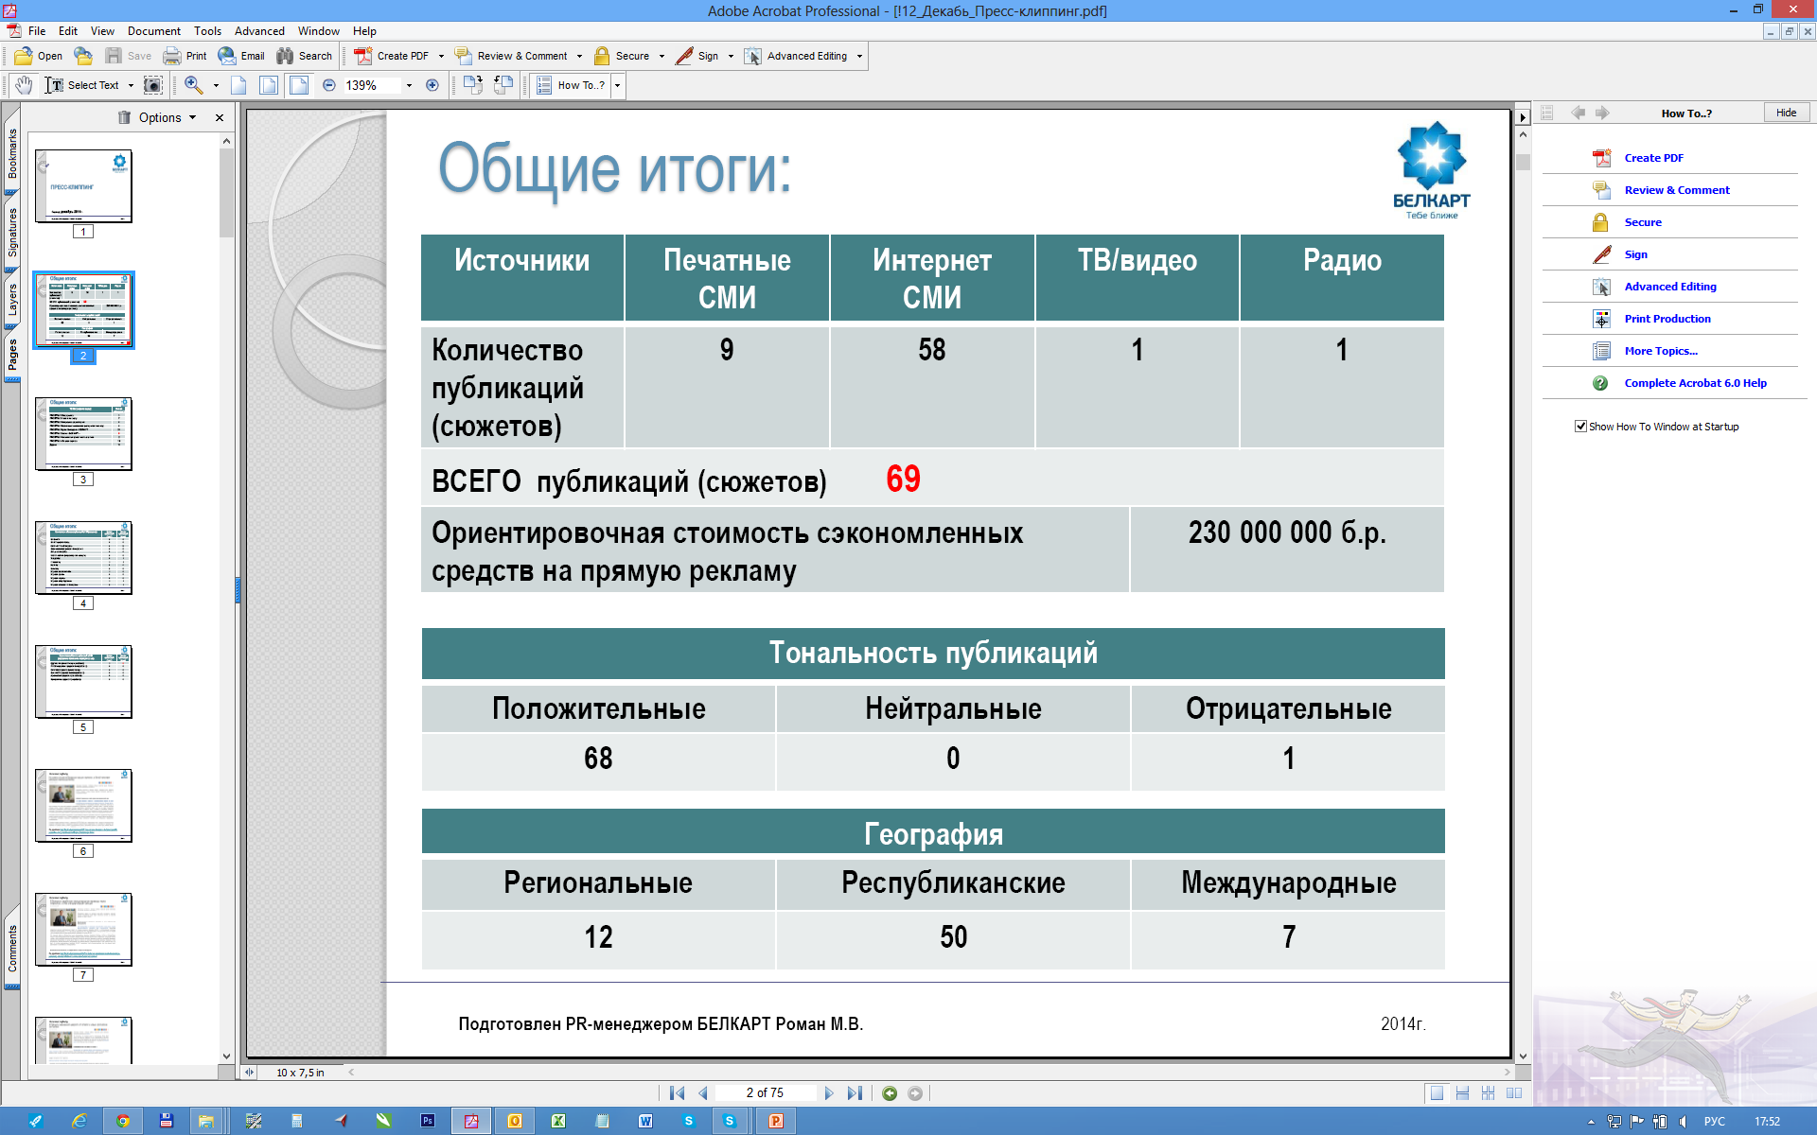
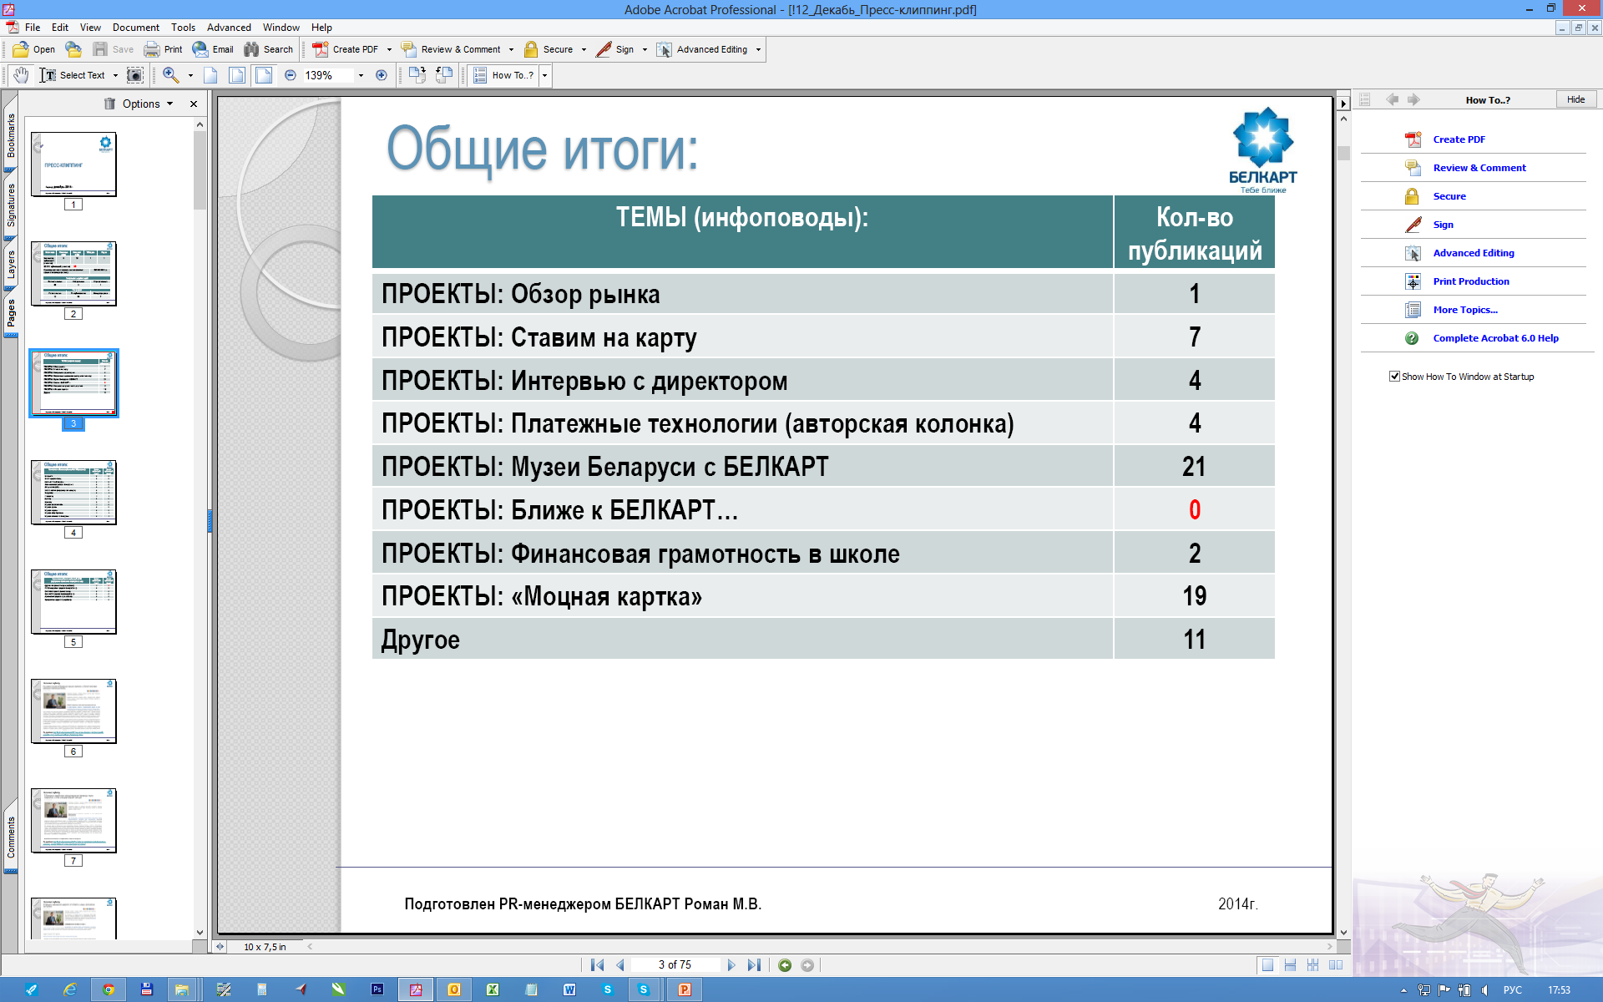

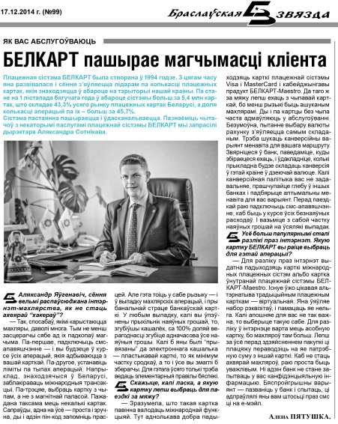
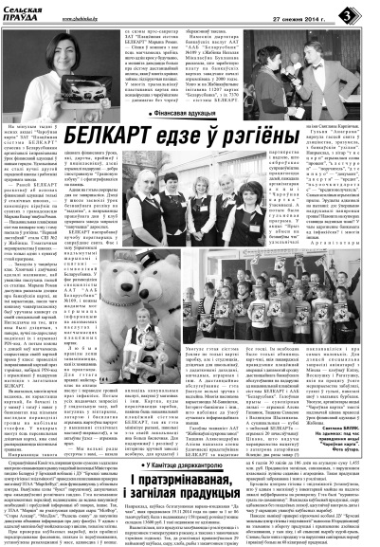
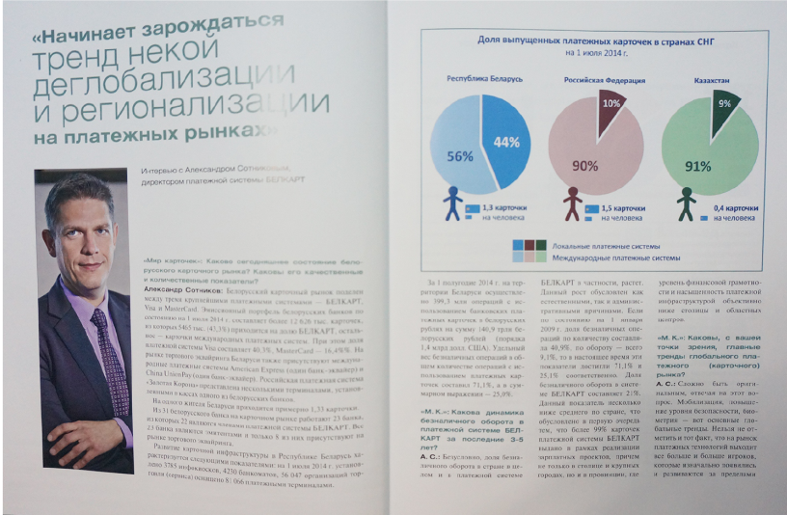
Механика:
Целевая аудитория № 3 – Пресса (СМИ РБ)

Slide 11
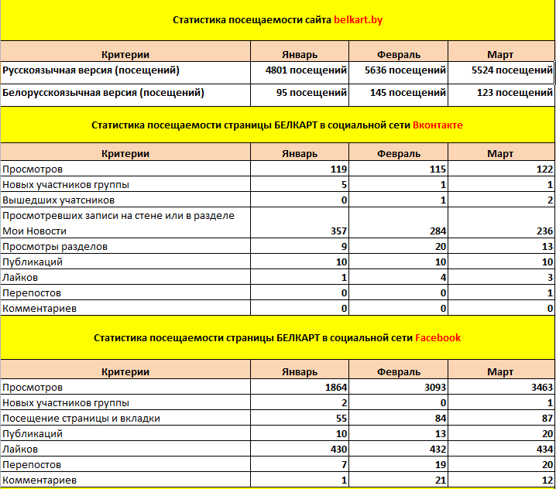
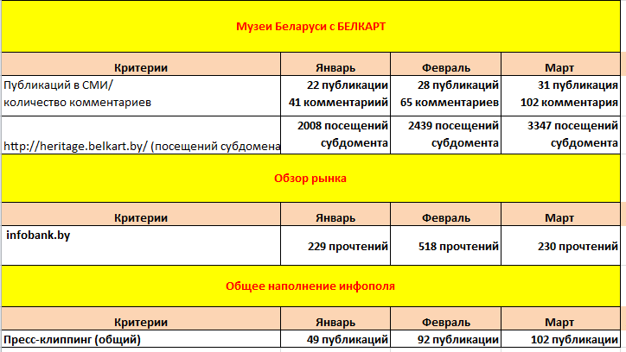
Механика:
Целевая аудитория № 4 – Общественность

Slide 12
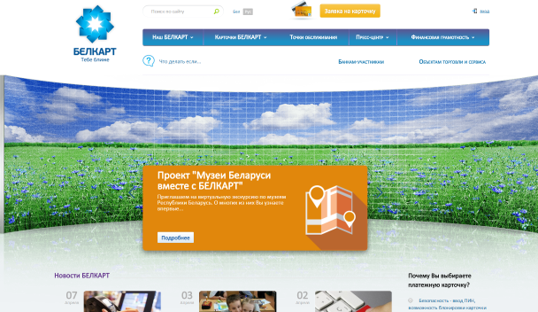
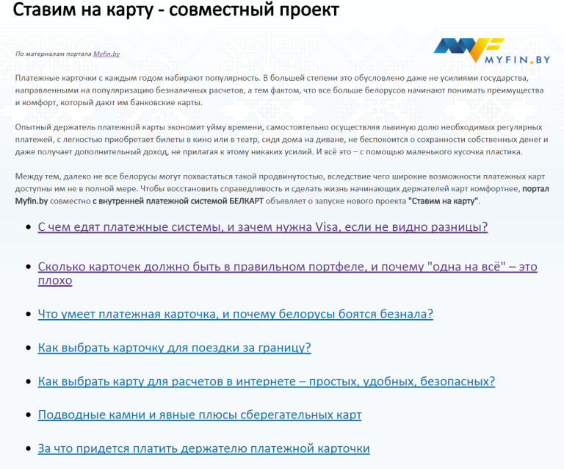
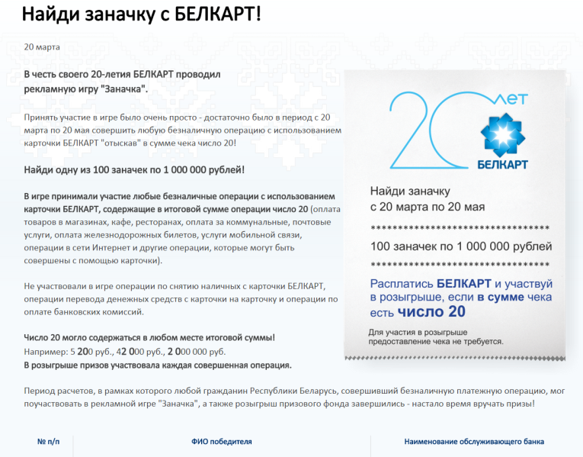
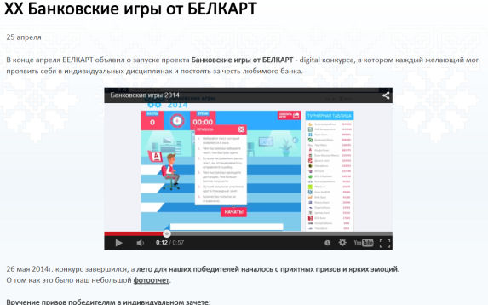
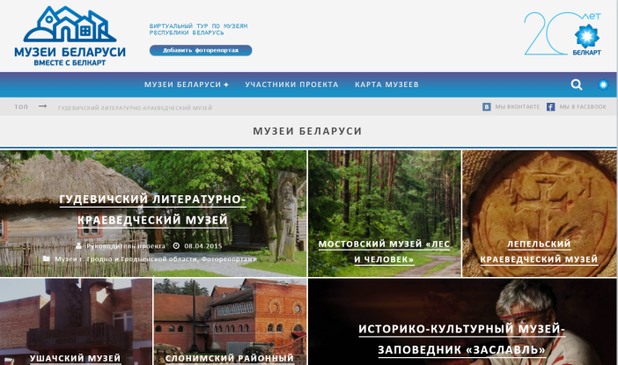
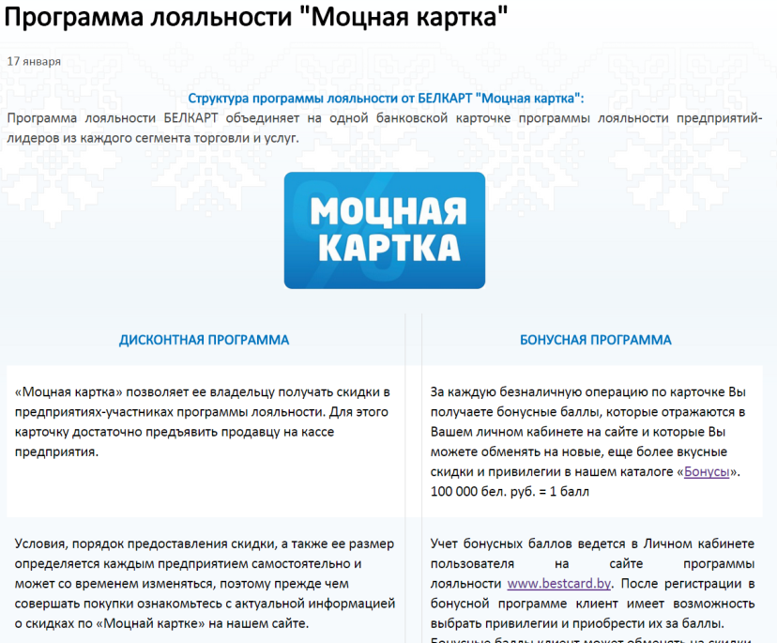
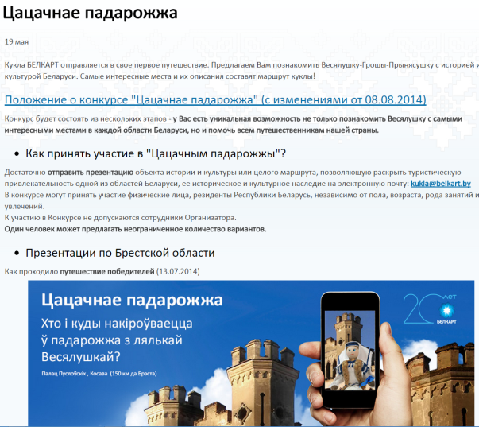
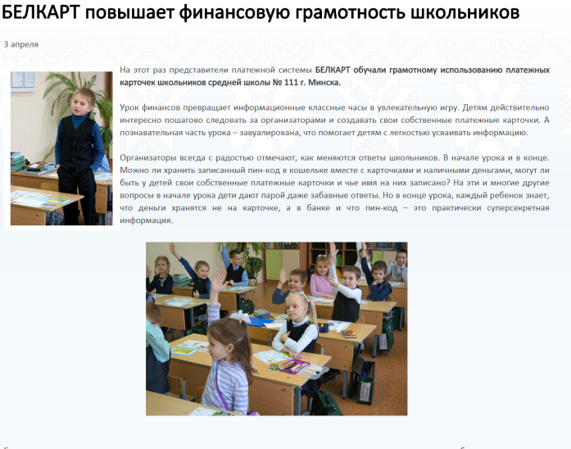
Инструменты:

Slide 13
Результаты 2014 года:

Slide 14

Спасибо за внимательные глаза!

